Slide 1
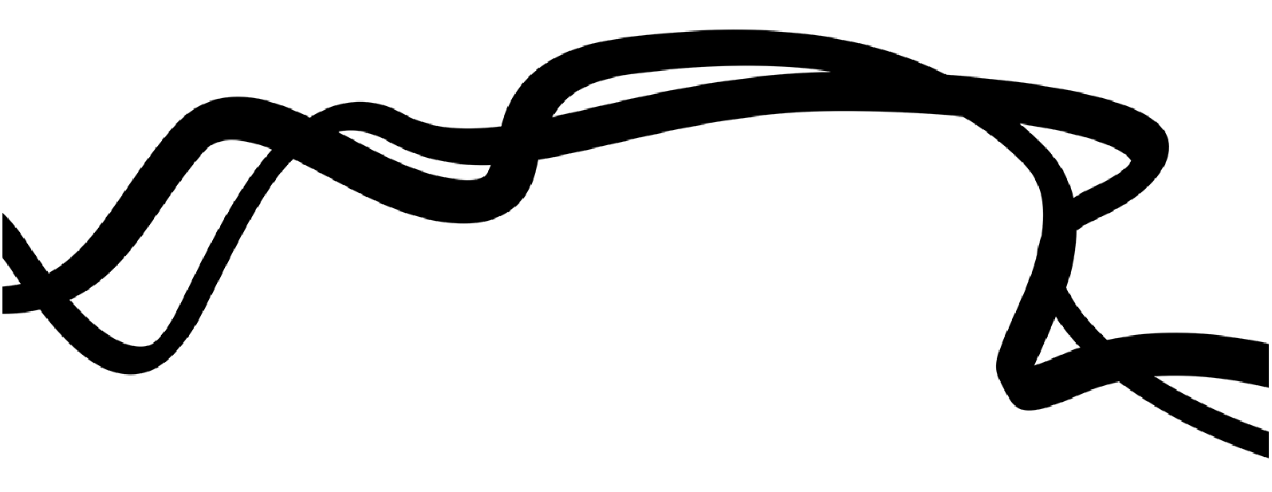
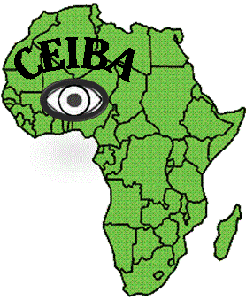
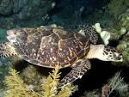
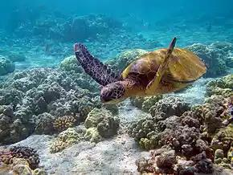
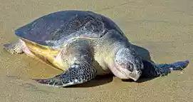
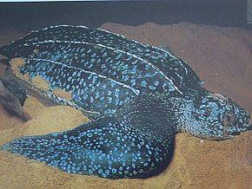
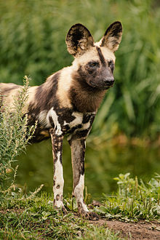
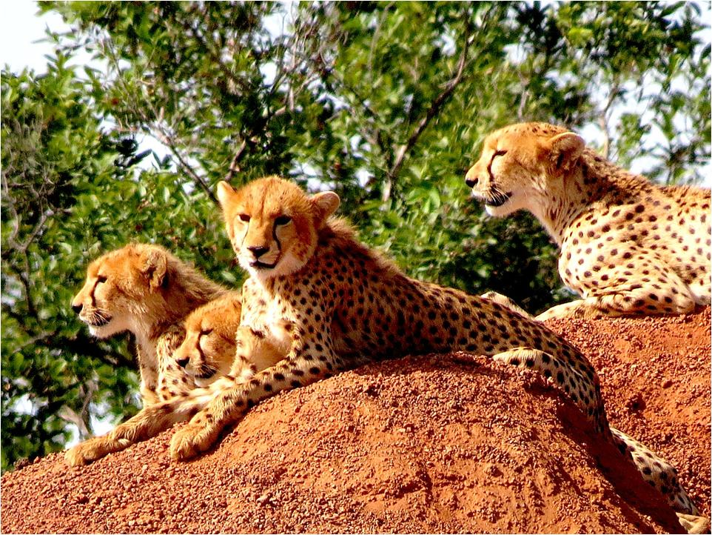
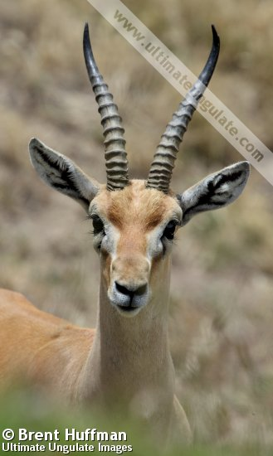
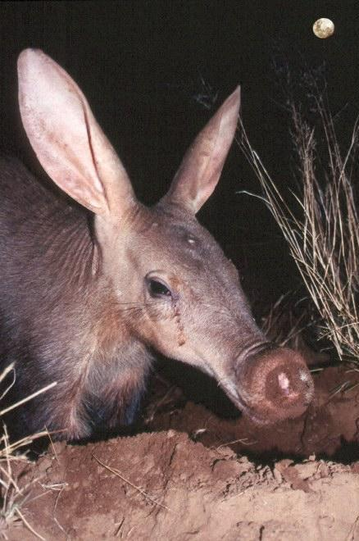
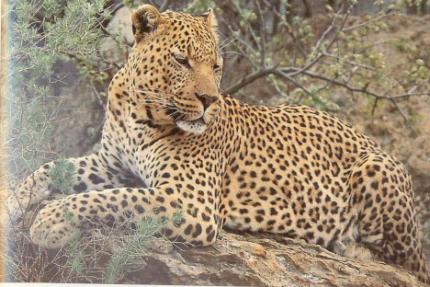
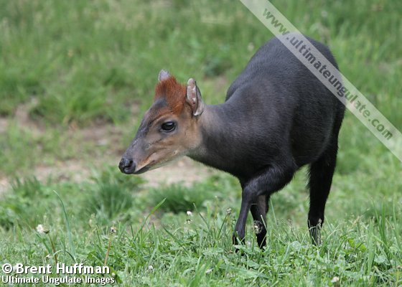
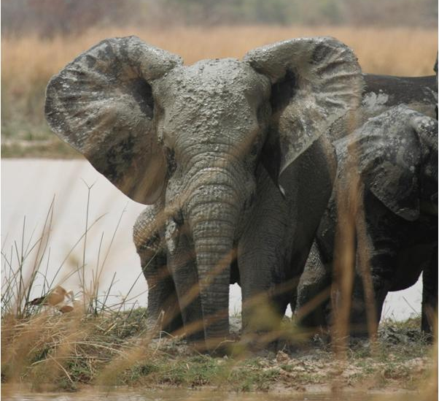
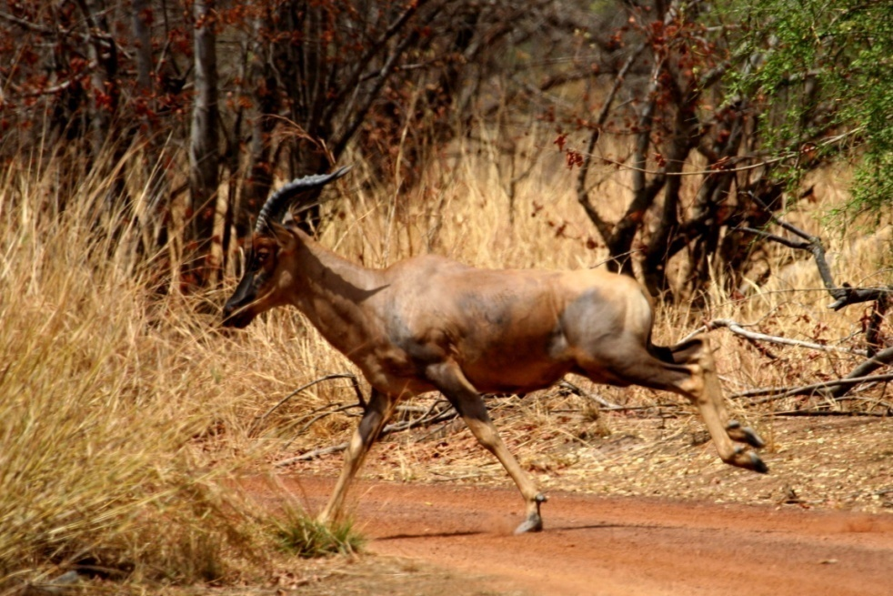
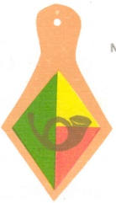
Mon Espèces Du Mois
CENTRE D’ETUDE ET D’INITIATIVES POUR LA PRESERVATION DE LA BIODIVERSTE ET LA SECURITE ALIMENTAIRE (CEIBA-ONG)
Mars
Avril
3-Eretmochelys imbricata
Descriptif :
La tortue imbriquée ou tortue à écailles est l’unique représentant du genre Eretmochelys. Elle se distingue par plusieurs caractères anatomiques et écologiques uniques ; il s’agit notamment du seul reptile spongivore connu. .
Statut IUCN mondial : En danger critique d’extinction (CR)
Statut Liste rouge Bénin : En danger critique d’extinction (CR)
Zones de présence au Bénin : toute la côte d’Ouest en Est sur les 125Km
4- Chelonia mydas
Descriptif :
La tortue verte, l’unique représentant du genre Chelonia, est la tortue la plus rapide des tortues marines (jusqu’à près de 35Km/h). Sa carapace mesure en moyenne 110m et l’animal pèse 80 à 130Kg pour une longueur de 1,5m.
Statut IUCN mondial : EN (en danger)
Statut Liste rouge Bénin : EN (en danger)
Zones de présence au Bénin : sur la zone côtière de Cotonou
Janvier
Février
Juin
1-Lepidochelys olivacea
Descriptif :
La tortue olivâtre ou bâtarde, Lepidochelys olivacea, est de la famille des celoniidae et doit son nom à la couleur olive de sa carapace. Elle mesure environ 58 à 70cm et un poids d’environ 50Kg. Sa dossière est plutôt bombée que celle de la tortue de Kemp. La dossière est verdâtre à ocrebrun.
Statut IUCN mondial: catégorie menacée (vulnérable VU : A2bd)
Statut Liste rouge Bénin: EN (en danger)
Zones de présence au Bénin : toute la côte d’Ouest en Est sur les 125Km
2-Dermochelys coriacea
Descriptif :
La tortue luth, Dermochelys coriacea, est l’unique représentant du genre Dermochelys. Elle est la plus grande des sept espèces actuelles de tortue marine. Elle pèse environ 500Kg pour une longueur d’environ 180cm. Elle ne possède pas d’écailles kératiisées sur sa carapace, mais une peau sur des os dermique.
Statut IUCN mondial : En danger critique d’extinction (CR)
Statut Liste rouge Bénin: En danger critique d’extinction (CR)
Zones de présence au Bénin : toute la côte d’Ouest en Est sur les 125Km
Mai
6. Acinonyx jubatus (Schreber)
Descriptif :
Le guépard est un grand mammifère carnassier de la famille des félidés vivant en Afrique et dans quelques rares régions du Moyen Orient. Taillé pour la course, il a une allure svelte et fine et considéré comme l’animal terrestre le plus rapide au monde.
Statut IUCN mondial: VU (Menacé
Vulnérable)
Statut Liste rouge Bénin: EN (en
danger)
Zones de présence au Bénin : Parc de
Pendjari, Reserve de W.
5. Lycaon pictus
Descriptif :
Le lycaon est un mammifère carnivore de la famille des canidés. Il est le seul canidé qui possède 4 doigts à chaque patte (les autres en possèdent 5). Son poids se situe entre 20 et 30Kg et sa taille entre 70 et 80cm u garrot.
Statut IUCN mondial : EN (en danger)
Statut Liste rouge Bénin : CR (en danger critique d’extinction)
Zones de présence au Bénin : Parc de Pendjari, Reserve de W et dans le complexe forestier des Monts Kouffé.
Juillet
Aout
Novembre
Décembre
7-Panthera pardus
Descriptif :
Le léopard est le plus petit animal du genre Panthera, il atteint à l’âge adulte une longueur de 1,4m pour les femelles et 1,9m pour les mâles avec une hauteur u garrot de 60 à 70cm.
Statut IUCN mondial : NT (Quasi menacé)
Statut Liste rouge Bénin : VU (Menacé Vulnérable)
Zones de présence au Bénin : Réserves de Biosphère de la Pendjari et du W.
8-Orycteropus afer
Descriptif :
Encore appelé cochon de terre, l’Oryctérope est un mammifère qui se nourrit essentiellement de termites d’Afrique et qui joue un rôle écologique important en contrôlant l’extension des populations de termites.
Statut IUCN mondial : LC (Préoccupation mineure)
Statut Liste rouge Bénin : EN (en danger)
Zones de présence au Bénin : Actuellement confinée aux aires protégées du pays, notamment celles du centre et du nord.
11-Eudorcas rufifrons
Descriptif :
La gazelle à front roux est une petite antilope élégante et longiligne de taille d’une chèvre sahélienne, assez robuste et à dos droit. Le front et le chanfrein sont roux vifs. Le poids corporel varie entre 20 et 35Kg pour le mâle et entre 15 et 25Kg pour l femelle.
Statut IUCN mondial : VU (Menacé Vulnérable)
Statut Liste rouge Bénin : EN (en danger)
Zones de présence au Bénin : Parc de W.
12- Cephalophus niger
Descriptif :
Le Céphalophe noir a des poils assez longs de couleur brun noirâtre éclairci sur les flancs avec la tête et le cou parfois légèrement roussâtre. Elle porte une touffe inter-cornée de couleur rousse assez vive. Le poids corporel moyen est de 9 à 24Kg et la hauteur au garrot varie de 45 à 50cm.
Statut IUCN mondial: LC (Préoccupation mineure)
Statut Liste rouge Bénin: EN (en danger)
Zones de présence au Bénin: Pendjari, Parc de W, Monts Kouffé, Wari-Maro, Agoua.
Septembre
Octobre
9-Loxodonta africana
Descriptif :
De la famille des Éléphantidés, l’éléphant est le plus grand animal terrestre et mesure en moyenne 4m à l’épaule avec un poids d’environ 6 tonnes pour le mâle et 4 tonnes pour la femelle.
Statut IUCN mondial : VU (Menacé Vulnérable)
Statut Liste rouge Bénin : VU (Menacé Vulnérable)
Zones de présence au Bénin : Pendjari et les zones cynégétiques, Parc de W, Monts Kouffés, Djona, Forêt Classée des Trois Rivières, de l’Ouèmè supérieur et d’Alibori.
10-Damaliscus lunatus korrigum
Descriptif :
Le Damalisque est une grande antilope au garrot très saillant beaucoup plus haut que la croupe. La robe est fauve-brun foncé, brillante, porte des marques sombres presque noires sur le front, les épaules, les avant-bras, les cuisses et les jambes.
Statut IUCN mondial : LC (Préoccupation mineure)
Statut Liste rouge Bénin : EN (en danger)
Zones de présence au Bénin : les Parcs Nationaux.
Contributeurs
Recherche des informations et rédaction finale du texte: Jean Didier Tèwogbadé Akpona
Conception du Poster: Dr. Djagoun Chabi Adéyèmi Marc Sylvestre
Relecture et adaptation : Hugues Akpona
Contacts: Akpona A. Hugues (gestes.biodiversite@gmail.com/akpona@gmail.com)
Citez ce poster comme : Akpona, A.H.., Akpona T.J. D., and Djagoun C.A.M.S. 2015 Mon espèce du mois. Poster de sensibilisation. CEIBA/DGFRN/IRSCNB.1 page.
Direction Générale des Forêts et des Ressources Naturelles

